Slide 1
מערכת שידורים לאומית
שקופית זו היא חובה
עליכם להתקין את הפונט Varela Round לפני תחילת העבודה.
אם ברצונכם לצפות בהנחיות להתקנת פונט Varela Round, תוכלו לעשות זאת בקלות.
צפו בסרטון הבא:
https://www.youtube.com/watch?v=NN9IgGTwbF0&feature=youtu.be
קישור להורדת הפונט (אשרו את הודעת האבטחה)

Slide 2
מימון
שקופית זו היא חובה
מלאו את פרטי השיעור, המקצוע והמורה .
(אין צורך להשאיר את הכיתובים "שם השיעור" , "המקצוע", מחקו אותם וכתבו רק את הפרטים עצמם).
מנהל וכלכלה- י"א
שם המורה: פאולינה סוסביץ

Slide 3
פרק 7 : מימון
מנהל וכלכלה

Slide 4
1. ערך עתידי 2. הלוואות לפי החזר קרן קבוע
מטרות השיעור:
הבנת משמעות המושג ערך עתידי
הבנה וחישוב הערך העתידי של סכום חד-פעמי.
הבנה וחישוב הערך העתידי של סדרת תשלומים P.
בניה וחישוב לוח סילוקין של הלוואות לפי החזר קרן קבוע.

Slide 5
ערך עתידי
חישוב ערך עתידי של סכום חד-פעמי
חישוב ערך עתידי מצטבר של סדרת תשלומים P בסוף תקופה.

Slide 6
ערך עתידי חישוב ערך עתידי של סכום חד פעמי
ערך עתידיFV - -הוא הסכום שיהיה בידי משקיע בעוד כמה תקופות t עתידיות, כאשר נתונים הריבית התקופתית r וסכום ההשקעה הנוכחי (PV) .
נקודת מבט נוספת היא נטילת הלוואה. ביום נטילת ההלוואה הלווה מעוניין לדעת מה סכום ההחזר שהוא יידרש לשלם בעתיד בגין פירעון ההלוואה והריבית.
נוסחה לחישוב ערך עתידי של סכום חד פעמי
כאשר:
PV הערך הנוכחי, הסכום היום, הקרן.
FV הערך העתידי, הסכום שנקבל בעתיד, בעוד t תקופות, הכולל את הריבית.
r שיעור הריבית הנומינלית התקופתית.
t מספר התקופות.
FV = PV(1 + r)^{t}

Slide 7
ערך עתידי חישוב ערך עתידי של סכום חד פעמי
ניתן לחשב את הסכום העתידי באמצעות מקדם ערך עתידי.
מקדם ערך עתידי , עונה על השאלה: כמה תהיה שווה יחידה אחת של מטבע(1 ₪) בנקודת זמן בעתיד )לדוגמה, בעוד שנה ,(אם היא תצבור ריבית מהיום ועד אותה נקודת זמן?
PV
% ריבית=r
זמן=t
FV

Slide 8
תרגילים בנושא ערך עתידי של סכום חד פעמי
מהו הערך העתידי של 200,000 ₪ המופקדים היום ל-5 שנים בריבית שנתית בשיעור 4%?
נתונים:
PV= 200,000 ₪
t = 5 שנים
r = 4%-0.04 שנתית.
FV= 200,000(1+0.04)⁵
הערך העתידי של 200,000 ₪ המופקדים היום ל-5 שנים בריבית של 4% הוא: 240,330.58 ₪.
מהו הערך העתידי של הלוואה בסך 30,000 ש"ח שתוחזר כעבור חצי שנה בריבית חודשית בשיעור 3.2%?
נתונים:
PV= 30,000 ₪
t= 6 חודשים
r=3.2%- 0.032 חודשית
FV= 30,000(1+0.032)⁶
הערך העתידי של 30,000 ₪ המופקדים היום ל-6 חודשים בריבית חודשית של 3.2% הוא: 36,240.94 ₪.

Slide 9
ערך עתידי
חישוב ערך עתידי מצטבר של סדרת תשלומים P בסוף תקופה
כאשר יש אפשרות להפקיד פיקדון מדי סוף תקופה, יש לבחון האם מספר התשלומים נתון, שיעור הריבית קבוע וסכום ההפקדה התקופתי אינו משתנה. אם אלו מתקיימים, ניתן לחשב את הערך העתידי של כל ההפקדות על-פי הנוסחה שלהלן:
נוסחה לחישוב ערך עתידי מצטבר על סדרת תשלומים P בסוף כל תקופה:
כדי שנשתמש בנוסחה, חייבים להתקיים התנאים הבאים:
סכומי התשלומים שווים.
הפרש הזמן בין תשלום לתשלום הוא שווה וקבוע. לדוגמה, בסוף כל חצי שנה, בסוף כל חודש.
שיעור ריבית קבוע.
כאשר: כדי שהנוסחה תתקיים חייבים להתקיים
P או= PMT סכום ההפקדה התקופתי ( Payment)
r = שיעור הריבית הנומינלית התקופתית
t = מספר התקופות
( Payment)
r תנאים:
סכומי התשלומים שווים.
הפרש הזמן בין תשלום לתשלום הוא שווה וקבוע. לדוגמה, בסוף כל חצי שנה, בסוף כל חודש.

Slide 10
תרגילים בנושא ערך עתידי מצטבר של סדרת תשלומים P בסוף תקופה
במסגרת תוכנית חיסכון ל-10 חודשים מוצע להפקיד סכום של 250 ש"ח, 10 פעמים באופן רצוף ושוטף (הפקדה בסוף כל תקופה). שיעור הריבית התקופתית (החודשית)הוא 2% .כמה כסף יעמוד לרשות החוסכים בתום 10 החודשים?
נתונים:
P= 250
r= 0.02%- 2%
t= 10 חודשים
250 (1+0.02) ¹⁰ -1
0.02
תשובה: בתום 10 חודשים יעמדו לרשות החוסכים 2,737.43 ₪.
ניתן לחשב את הערך העתידי באמצעות השימוש במקדם ערך עתידי סדרתי(מעעס):
FV= 250*10.950= 2,737.50

Slide 11
תרגילים בנושא ערך עתידי מצטבר של סדרת תשלומים P בסוף תקופה
2. חייל מפקיד לקופת חיסכון סכום של 300 ₪ מדי חודש במשך 3 שנים (ההפקדה בסוף כל תקופה). שיעור הריבית השנתית הוא 2.8%.כמה כסף יעמוד לרשותו בתום 3 שנים?
נתונים:
P= 300
r= 0.028= 2.8%
t= 3 שנים
300 (1+0.028) ³ -1
0.028
לאחר 3 שנים יעמדו לרשות החייל 925.44 ₪. ומדוע לא השתמשנו במעעס?

Slide 12
ערך עתידי
FV = PV(1 + r)^{t}
חישוב ערך עתידי של סכום חד-פעמי
חישוב ערך עתידי מצטבר של סדרת תשלומים P בסוף תקופה.
t=מספר התקופות =rריבית תקופתית
PV
FV
t=מספר התקופות =rריבית תקופתית
P
P
P
FV

Slide 13
משימה להפסקה
בנק מציע להורים להפקיד 500 ₪ מידי חודש במשך שנתיים. שיעור הריבית החודשית הוא 1%. מהו הסכום שיעמוד לרשותם בתום התקופה.
נשתמש ב-מעעס ובנוסחה.

Slide 14
פתרון
בנק מציע להורים להפקיד 500 ₪ מידי חודש במשך שנתיים. שיעור הריבית החדשית הוא 1%. מהו הסכום שיעמוד לרשותם בתום התקופה.
נתונים:
P= 500 ₪
r= 1%= 0.01 חודשית
t= 2 שנים= 24 חודשים
500 (1+0.01) ²⁴ -1
0.01
FV= 500*26.973=13,486.50
על פי הנוסחה יעמדו לרשות ההורים לאחר שנתיים:
13,486.73 ₪ .
על פי המעעס:
13,486.50 ₪

Slide 15
סיכום היחידה: ערך עתידי
מה למדנו:
1.המושג ערך עתידי מבטא את הערך של יחידה אחת של מטבע בנקודת זמן בעתיד.
2. חישוב הערך העתידי של סכום חד פעמי באמצעות הנוסחה.
3. חישוב הערך העתידי של סדרת תשלומים באמצעות הנוסחה.

Slide 16
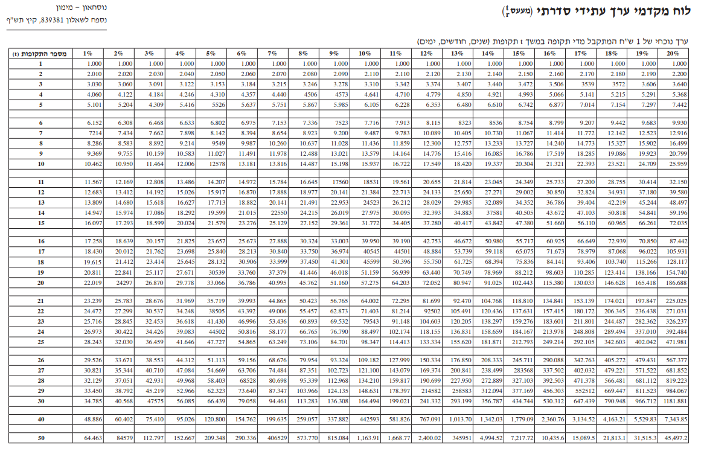
,r
תרגיל 1
תרגיל 2
11

Slide 17
הלוואות
הלוואות לפי החזר קרן קבוע (לוח סילוקין פשוט)

Slide 18
הלוואות
הלוואה היא עסקה שבה אדם או גוף משפטי נותן סכום כסף לאדם או גוף אחר, לתקופה מוגבלת בזמן, לפי תנאים שנקבעים מראש.
לוח סילוקין הוא טבלה המציגה את שלבי ההחזר של הלוואה הנפרעת בתשלומים. לוח הסילוקין נגזר מהסכם ההלוואה.
לכל הלוואה יש לוח תשלומים מוגדר מראש. לוח התשלומים יכול להיות לוח סילוקין פשוט, על בסיס החזר קרן שווה לאורך כל התקופה בתוספת ריבית על יתרת הקרן; וזה יכול להיות לוח סילוקין שפיצר, על בסיס סכום החזר של קרן + ריבית שווה לאורך כל התקופה.
הלוואות לפי החזר קרן קבוע (לוח סילוקין פשוט)
משמעות השימוש בלוח סילוקין פשוט (או רגיל) לפירעון הלוואה הוא חלוקת סכום קרן ההלוואה למספר תשלומים שווים, כאשר לכל תשלום נוספת ריבית בגין יתרת הקרן הבלתי מסולקת.

Slide 19
הלוואות- המשך
בנית לוח סילוקין רגיל/פשוט
נהוג לפרוס את נתוני ההלוואה בלוח סילוקין המציג את יתרת הקרן, את סכום הריבית ואת סה"כ הסכום המוחזר לבנק במועד הפירעון של כל אחד מהתשלומים.
בניית לוח סילוקין רגיל או פשוט:
תאריך/מס' תשלום | תשלום קרן | תשלום ריבית | סה"כ תשלום | יתרת קרן
סה"כ

Slide 20
תרגיל לדוגמה
בנק מציע הלוואה בסך 6,000 ₪ בריבית שנתית של 3%.ההלוואה תוחזר ב- 3 תשלומים על פי לוח סילוקין רגיל או פשוט (החזר קרן קבוע). חשב והצג את לוח הסילוקין של הלוואה זו.
תאריך/מס' תשלום | תשלום קרן | תשלום ריבית | סה"כ תשלום | יתרת קרן
 |  | * |  | 6,000
1 | 2,000 | 180 | 2,180 | 4,000
2 | 2,000 | 120 | 2,120 | 2,000
3 | 2,000 | 60 | 2,060 | 0
סה"כ | 6,000 | 360 | 6,360
k*r
6,000*.03=180
4,000*.03=120
2,000*.03=60

Slide 21
תרגיל
שלבים בבניית לוח סילוקין פשוט
חישוב תשלום הקרן: מחלקים את סכום ההלוואה במספר התשלומים.
חישוב יתרת הקרן.
חישוב הריבית (ריבית פשוטה)על יתרת הקרן.
חישוב התשלום(קרן + ריבית).
ישראל קיבל הלוואה בסך 15,000 ₪ בריבית שנתית של 2%. ההלוואה תוחזר ב- 5 תשלומים על פי לוח סילוקין רגיל או פשוט (החזר קרן קבוע). חשב והצג את לוח הסילוקין של הלוואה זו.
תאריך/מס' תשלום | תשלום קרן | תשלום ריבית | סה"כ תשלום | יתרת קרן
 |  |  |  | 15,000
1 | 3,000 | 300 | 3,300 | 12,000
2 | 3,000 | 240 | 3,240 | 9,000
3 | 3,000 | 180 | 3,180 | 6,000
4 | 3,000 | 120 | 3,120 | 3,000
5 | 3,000 | 60 | 3,060 | 0
סה"כ | 15,000 | 900 | 15,900

Slide 22
סיכום פרק 7: מימון
מה למדנו בפרק 7: מימון?
לכסף יש מחיר והוא נקרא ריבית.
קיימים 3 גורמים המשפיעים על חישוב הריבית: הסכום, הזמן ושיעור הריבית.
סוגים שונים של ריבית הקיימות במשק והסברם.
ריבית דריבית, קביעת שיעורי הריבית כאשר החיובים נעשים בתדירות שונה.
ערך נוכחי של סכום האמור להתקבל בעתיד (הבאנו את העתיד אל ההווה במונחים של זמן ועלות הכסף)חישוב באמצעות הנוסחה והמקדם.
שימוש בערך נוכחי נקי (נטו בין הכנסות והוצאות), בנית תזרים מזומנים ובחינת כדאיות של השקעה (על פי ע.נ.נ.) השוואה בין חלופות השקעה (על פי ע.נ.נ.)
ערך עתידי, חישוב באמצעות הנוסחה והמקדם.
בנייה וחישוב לוח סילוקין רגיל, לפי החזר קרן קבוע.

Slide 23
בהצלחה!!.
בה

Slide 24
שקופית זו היא חובה
שימוש ביצירות מוגנות בזכויות יוצרים ואיתור בעלי זכויות
השימוש ביצירות במהלך שידור זה נעשה לפי סעיף 27א לחוק זכות יוצרים, תשס"ח-2007. אם הינך בעל הזכויות באחת היצירות, באפשרותך לבקש מאיתנו לחדול מהשימוש ביצירה, זאת באמצעות פנייה לדוא"ל rights@education.gov.il

